Slide 1
封面｜AI Agent 安全市场
从市场机会到可审计的工具调用治理

Slide 2
议程｜市场机会与风险
市场规模、需求结构、风险优先级与下一步行动
01 市场规模
2026 年市场规模
18.4 亿元｜试点 37%
02 需求结构
身份与权限治理
占需求的 46%
03 风险优先级
提示注入
工具权限滥用
04 下一步行动
第一优先行动
建立工具调用审计

Slide 3
摘要｜核心结论
2026 年 AI Agent 安全市场规模为 18.4 亿元
企业试点渗透率为 37%
身份与权限治理占需求的 46%
高优先级风险是提示注入与工具权限滥用
第一优先行动是建立工具调用审计

Slide 4
数据表｜细分需求对比
细分需求 | 需求占比 | 建议控制
身份与权限治理 | 46% | 最小权限与强制审批
提示注入防护 | 高优先级 | 输入隔离与策略检测
工具调用审计 | 第一优先行动 | 记录参数、结果与责任主体

Slide 5
数据图｜市场规模与渗透率

Slide 6
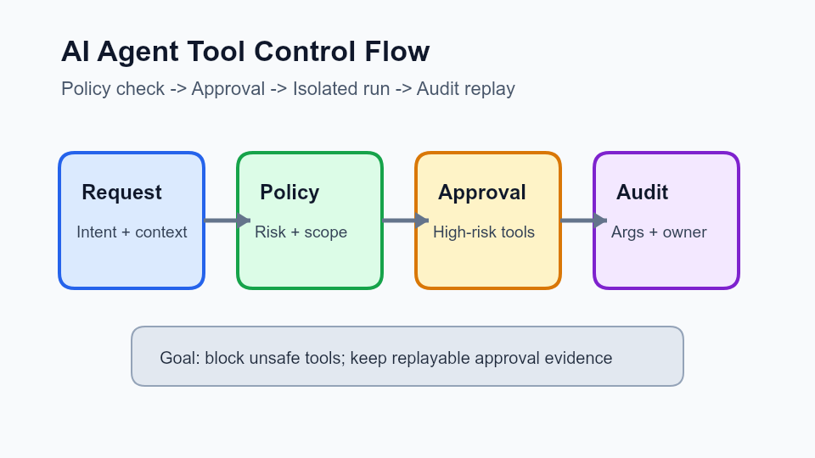
图片｜安全控制图示
高优先级风险是提示注入与工具权限滥用
第一优先行动是建立工具调用审计

